Slide 1
ডিজিটাল কন্টেন্ট কী?

Slide 2
ডিজিটাল কন্টেন্ট কী?
পাওয়ার পয়েন্ট স্লাইড দেখিয়ে শিক্ষার্থীদের শুভেচ্ছা দেয়া থেকে শুরু করে ধন্যবাদ দিয়ে ক্লাস শেষ করা পর্যন্ত শিক্ষকের সকল কর্মকান্ড ক্লিক ক্লিক করে উপস্থাপন করা!!
ভিডিও, এনিমেশন কিংবা পিকচার দেখিয়ে ক্লাস রুমকে সিনেমা হল বানানোর নামই হল ডিজিটাল কন্টেন্ট !!
সত্যিইকি তাই?
- না

Slide 3
তাহলে আমাদের ভুল কী?
1
ডিজিটাল কন্টেন্ট সম্বন্ধে আমাদের জ্ঞান স্বল্পতা
2
যথাযথ নিয়ম অনুসারে কন্টেন্ট না বানানো
3
ভুল উপস্থাপন

Slide 4
বাস্তবিক অর্থে ডিজিটাল কন্টেন্টে কী?
একটি বা দুটি তথ্যবহুল স্লাইড
ছোট একটি ভিডিও ক্লিপ
একটি অডিও ক্লিপ
একটি ছবি 2D বা 3D এনিমেশন
একটি PDF বা Text ফাইল
একটি ওয়েব সাইট

Slide 5
কীভাবে আমরা ডিজিটাল কনটেন্ট বানাবো?

Slide 6
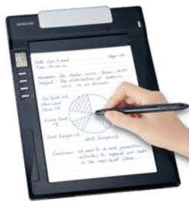
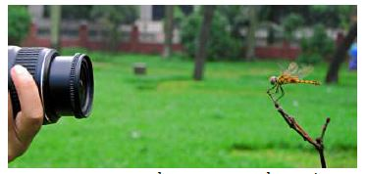
কন্টেন্ট তৈরির পূর্ব প্রস্তুতি
1
টেক্সট বই থেকে পাঠশিরোনাম নির্ধারণ
2
সাদা কাগজে স্ক্রিপ্ট বা পাঠ পরিকল্পনা করা
3
লক্ষ্য ও শিখনফল নির্ধারণ
৪
পাঠ সংশ্লিষ্ট উপযুক্ত ছবি ও ভিডিও এনিমশেন সংগ্রহ

Slide 7
পাওয়ারপয়েন্টে ডিজিটাল কন্টেন্টে তৈরি ধাপ

Slide 8
1
স্লাইড নম্বর-
শুভেচ্ছা / স্বাগত
(ফুল বা পাঠ সংশ্লিষ্ট ছবি দেওয়া যেতে পারে)
নমুনা
Notes:
নীচে বাম পাশে কর্ণারে নমুনা লেখাতে ক্লিক করলে স্বাগত স্লাইডের ডেমু স্লাইডে যেতে পারেবেন। স্লাইড নম্বর-১ এর উদাহরণ এটি। অর্থাৎ ১ নম্বর স্লাইডটি কিভাবে সাজাবে তার উদাহরণ

Slide 9
২
স্লাইড নম্বর-
পরিচিতি
নিজের নাম
পদবী
প্রতিষ্ঠানের নাম
মোবাইল নাম্বার
ই-মেইল ইত্যাদি দেওয়া যেতে পারে
Notes:
উপরে ডান পাশে কর্ণারে ছোট আকারের স্লাইডে ক্লিক করলে ঐ স্লাইডে যেতে পারেবেন। স্লাইড নম্বর-২ এর উদাহরণ এটি। অর্থাৎ 2 নম্বর স্লাইডটি কিভাবে সাজাবে তার উদাহরণ

Slide 10
3
স্লাইড নম্বর-
পাঠ বা বিষয় পরিচিতি
বিষয়
শ্রেণি
অধ্যায়
সময়
পিরিয়ড
তারিখ
Notes:
উপরে ডান পাশে কর্ণারে ছোট আকারের স্লাইডে ক্লিক করলে ঐ স্লাইডে যেতে পারেবেন। স্লাইড নম্বর-3 এর উদাহরণ এটি। অর্থাৎ 3নম্বর স্লাইডটি কিভাবে সাজাবে তার উদাহরণ

Slide 11
4
স্লাইড নম্বর-
মানসিক পরিবেশ তৈরি
পাঠ শিরোনাম ঘোষনার জন্য -
ছবি/ভিডিও দেখিয়ে বা প্রশ্ন করে শিক্ষার্থীদের কাছ থেকে পাঠের বিষয় বস্তু বের করে আনা এবং পাঠ শিরোনাম বোর্ডে লিখা।
Notes:
উপরে ডান পাশে কর্ণারে ছোট আকারের স্লাইডে ক্লিক করলে ঐ স্লাইডে যেতে পারেবেন। স্লাইড নম্বর-৪ এর উদাহরণ এটি। অর্থাৎ ৪ নম্বর স্লাইডটি কিভাবে সাজাবে তার উদাহরণ

Slide 12
5
স্লাইড নম্বর-
পাঠ শিরোনাম ঘোষনা
1। পাঠ শিরোনাম কথাটি লিখার প্রয়োজন নেই।
2। শুধুমাত্র পাঠের নাম লিখে নামটি আন্ডারলাইন করুন।
যেমন- ডাটাবেস সম্পর্কে ধারণা এবং ব্যবহার কৌশল
Notes:
উপরে ডান পাশে কর্ণারে ছোট আকারের স্লাইডে ক্লিক করলে ঐ স্লাইডে যেতে পারেবেন। স্লাইড নম্বর-৫ এর উদাহরণ এটি। অর্থাৎ ৫ নম্বর স্লাইডটি কিভাবে সাজাবে তার উদাহরণ

Slide 13
6
স্লাইড নম্বর-
শিখনফল
এই পাঠ শেষে শিক্ষার্থীরা-
১. .........বলতে পারবে,
২. ........ ব্যাখ্যা করতে পারবে/লিখতে পারবে.....ইত্যাদি,
৩. ........ সনাক্ত করতে পারবে/সমাধান করতে পারবে/বর্ণনা
করতে পারবে ইত্যাদি,
Notes:
উপরে ডান পাশে কর্ণারে ছোট আকারের স্লাইডে ক্লিক করলে ঐ স্লাইডে যেতে পারেবেন। স্লাইড নম্বর-৬ এর উদাহরণ এটি। অর্থাৎ ৬ নম্বর স্লাইডটি কিভাবে সাজাবে তার উদাহরণ

Slide 14
স্লাইড নম্বর-
7
শিখনফলের আলোকে পাঠ উপস্থাপন
প্রথম শিখনফল অনুযায়ী শিক্ষার্থীদেরকে পাঠ সংশ্লিষ্ট কোনো ছবি/ভিডিও/তথ্য দেখানো
সেখান থেকে প্রশ্ন করে করে ক্লু দিয়ে সাহায্য করা যাতে করে তারা চিন্তা করে পরবর্তী কাজ করতে পারে।
ছবি/ভিডিও Thought Provoking (অনুসন্ধিৎসু) হতে হবে যাতে শিক্ষার্থীদের কাছে শিখনফলটি বোধগম্য হয়।
এজন্য প্রয়োজনে একাধিক স্লাইড ব্যবহার করা যাবে।

Slide 15
8
স্লাইড নম্বর-
একক কাজ
...................................... কী?
...................................... সংজ্ঞা লিখ।
.............................................. উল্লেখ কর। ইত্যাদি।
*** একক কাজ হিসেবে একটি বা সর্বোচ্চ দুটি কাজ দিন, যেন শিক্ষার্থীরা নিজে নিজে
চিন্তা করে পূর্বের ক্লু অনুযায়ী লিখতে পারে।
*** এক কথায় উত্তর হবে এমন প্রশ্ন দেয়া যাবে না।
***শিখনফলে উল্লেখ করেননি বা পূর্বে স্লাইডে উপস্থাপন করেননি এমন প্রশ্নও করা
যাবে না।)

Slide 16
9
স্লাইড নম্বর-
দ্বিতীয় শিখনফলের আলোকে পাঠ উপস্থাপন
দ্বিতীয় শিখনফল অর্জন করার জন্য একইভাবে- শিক্ষার্থীদেরকে পাঠ সংশ্লিষ্ট কোনো ছবি/ভিডিও/তথ্য দেখিয়ে সেখান থেকে প্রশ্ন করে করে ক্লু দিয়ে সাহায্য করা যাতে করে তারা চিন্তা করে পরবর্তী কাজ করতে পারে। ছবি/ভিডিও Thought Provoking (অনুসন্ধিৎসু) হতে হবে যাতে শিক্ষার্থীদের কাছে শিখনফলটি বোধগম্য হয়। এজন্য প্রয়োজনে একাধিক স্লাইড ব্যবহার করা যাবে।

Slide 17
10
স্লাইড নম্বর-
জোড়ায় কাজ
...................................... ব্যাখ্যা কর।
...................................... পার্থক্য নির্ণয় কর।
.............................................. কেন, তা লিখ। ইত্যাদি।
জোড়ায় কাজ হিসেবে একটি বা সর্বোচ্চ দুটি কাজ দিন যাতে করে শিক্ষার্থীরা নিজে নিজে চিন্তা করে পূর্বের ক্লু অনুযায়ী লিখতে পারে।
শিখনফলে উল্লেখ করেননি বা পূর্বে স্লাইডে উপস্থাপন করেননি এমন প্রশ্নও করা যাবে না।
তবে অবশ্যই একক কাজ থেকে আরেকটু গভীর হবে, যেখানে শিক্ষার্থীদের একটু মাথা খাটানোর সুযোগ থাকবে।

Slide 18
11
স্লাইড নম্বর-
তৃতীয় ও চতুর্থ শিখনফলের আলোকে পাঠ উপস্থাপন
তৃতীয় ও চতুর্থ শিখনফল অর্জন করার জন্য একইভাবে- শিক্ষার্থীদেরকে পাঠ সংশ্লিষ্ট কোনো ছবি/ভিডিও/তথ্য দেখিয়ে সেখান থেকে প্রশ্ন করে করে ক্লু দিয়ে সাহায্য করা যাতে করে তারা চিন্তা করে পরবর্তী কাজ করতে পারে। ছবি/ভিডিও Thought Provoking (অনুসন্ধিৎসু) হতে হবে যাতে শিক্ষার্থীদের কাছে শিখনফলটি বোধগম্য হয়। এজন্য প্রয়োজনে একাধিক স্লাইড ব্যবহার করা যাবে।

Slide 19
12
স্লাইড নম্বর-
দলগত কাজ
...................................... যুক্তি সহকারে বুঝিয়ে লিখ।
...................................... রূপরেখা তৈরি কর।
.............................................. চিত্র প্রস্তুত কর।
............................................... তালিকা তৈরি কর। ....ইত্যাদি।
শিখনফল অনুযায়ী উচ্চতর চিন্তন দক্ষতার প্রতিফলন ঘটতে পারে এমন প্রশ্ন করতে হবে।

Slide 20
13
স্লাইড নম্বর-
মূল্যায়ণ
ছোট ছোট প্রশ্ন
ছবি দেখিয়ে প্রশ্ন
মিলকরণ
শূণ্যস্থান পূরণ ইত্যাদি।

Slide 21
14
স্লাইড নম্বর-
বাড়ির কাজ
বাড়ির কাজ দিতে হবে উচ্চ চিন্তন ধর্মী
কিন্ত স্বল্প সময়ে যাতে করতে পারে এমন কাজ
কেননা খেয়াল রাখতে হবে অন্যান্য বিষয়ের শিক্ষকও শিক্ষার্থীদের বাড়ির কাজ দিবেন, যাতে শিক্ষার্থীর উপর চাপ সৃষ্টি না হয়।

Slide 22
15
স্লাইড নম্বর-
ধন্যবাদ
ফুল বা পাঠ সংশ্লিষ্ট আকর্ষণীয় ছবি দেয়া যেতে পারে।

Slide 23
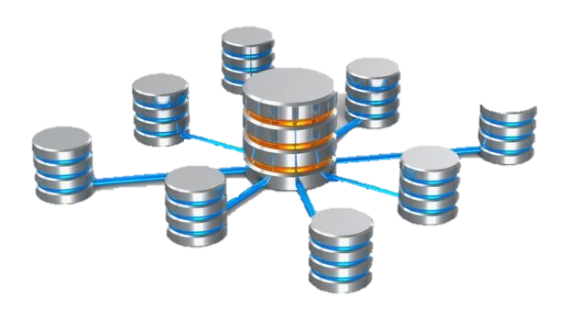
স্বাগত

Slide 24
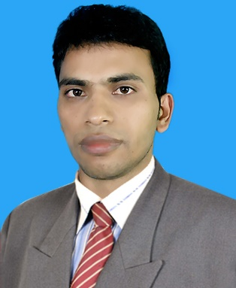
নাম
মোঃ আতিকুর রহমান
পদবী
মোবাইল
ট্রেড ইন্সট্রাক্টর
01843205380
প্রতিষ্ঠান
ই-মেইল
দেবিদ্বার রেয়াজ উদ্দিন সরকারি উচ্চ বিদ্যালয়
eng.ananta32@gamil.com

Slide 25
বিষয়
কম্পিউটার ও তথ্য প্রযুক্তি
শ্রেণী
নবম
অধ্যায়
পঞ্চম
সময়
তারিখ
45 মি.
18/08/2018

Slide 26
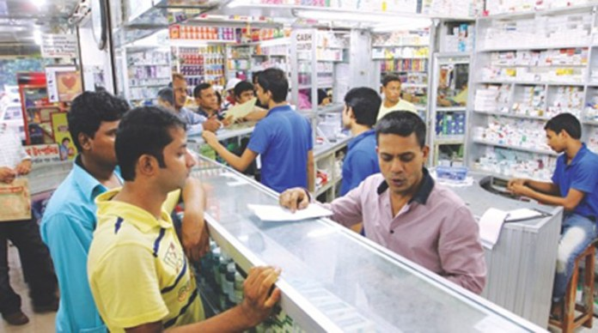
নিচের ছবিটি লক্ষ্য করি
এখানে ঔষধগুলো রাখা হয় কিভাবে?
সু-সজ্জিত
ছবিটি কিসের?
ঔষধ দোকানের

Slide 27
নিচের তথ্যগুলো লক্ষ্য করি
মোঃ রহিম
দশম
আবুল ফজল
২০১৬
কুমিল্লা
০৩
নাম
পিতা
শ্রেণী
রোল
সাল
জেলা

Slide 28
ডেটাবেজ সম্পর্কে ধারণা এবং ব্যবহারের কৌশল

Slide 29
এ পাঠ শেষে শিক্ষার্থীরা-
ডেটাবেজ কি বলতে পারবে।
ডেটাবেজের কলাম, সারি ও সেল চিহ্নিত করতে পারবে।
ডেটাবেজ ম্যানেজমেন্ট সিস্টিম এর ব্যবহার কৌশল ব্যাখ্যা করতে পারবে।
ডেটাবেজ ম্যানেজমেন্ট সিস্টেমের কার্যাবলী বর্ণনা করতে পারবে।

Slide 30
আমরা পাঠ্যপুস্তকের নির্ধারিত পাঠ অনুযায়ী শিখনফল লিখব।
শিখনফলের ভাষায় একটি ক্রিয়াবাচক শব্দ বা Action Verb ব্যবহার করব।
একটি শিখনফলে একাধিক Action Verb লিখব না।
একটি পাঠে একাধিক শিখনফল থাকলে ‘সহজ থেকে কঠিন’ এই ক্রমে লিখব।

Slide 31
শিক্ষার্থীরা পারদর্শিতা প্রদর্শন করে এমন আচরণিক ভাষায় লিখতে হবে, যেমন-
বলতে পারবে,
লিখতে পারবে,
বর্ণনা করতে পারবে,
চিহ্নিত করতে পারবে,
চিত্র অঙ্কন করতে পারবে,
বিশ্লেষণ করতে পারবে,
ব্যাখ্যা করতে পারবে,
পার্থক্য করতে পারবে,
তুলনা করতে পারবে,
তালিকা করতে পারবে ইত্যাদি।

Slide 32
শিখনফলে লিখা যাবে না-
জানতে পারবে
বুঝতে পারবে
শিখতে পারবে
• অনুধাবন করতে পারবে
• ধারনা করতে পারবে
• উপলব্ধি করতে পারবে
• জ্ঞান লাভ করতে পারবে
কারণ শব্দগুলো পরিমান বাচক নয়।

